Slide 2
Transcriber
Team 2 – Isaac Davila-Mendez, Adem Kheribi, Elias , Paul Traxler, Jason Sajovic

Slide 3
Zielsetzung
Upload einer Audio-Datei & Zielangabe mittels Dropdown:
  Transkribieren
  Zusammenfassung erstellen
  Wichtige Gesprächspunkte identifizieren
  …
Entwicklung einer Webapp mittels Python, um Audio zu einem intelligenten, formatierten Output zu transformieren

Slide 4
Architekturkonzept
User Input
Groq AI (Whisper-Large für STT)
Llama3.3 70b für semantische Analyse
Supabase für Datenspeicherung
Output
Streamlit UI

Slide 5
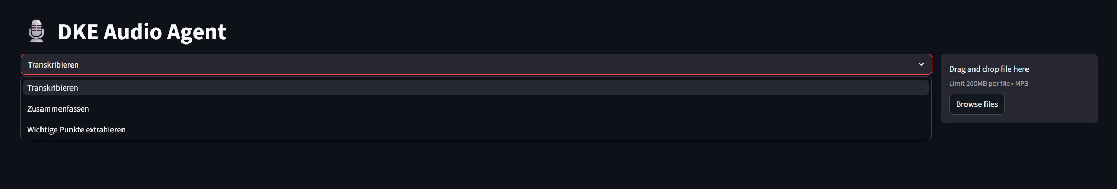
User Input/Streamlit UI
Hochladen von Audiofiles
Auswahl von vordefinierten Optionen

Slide 6
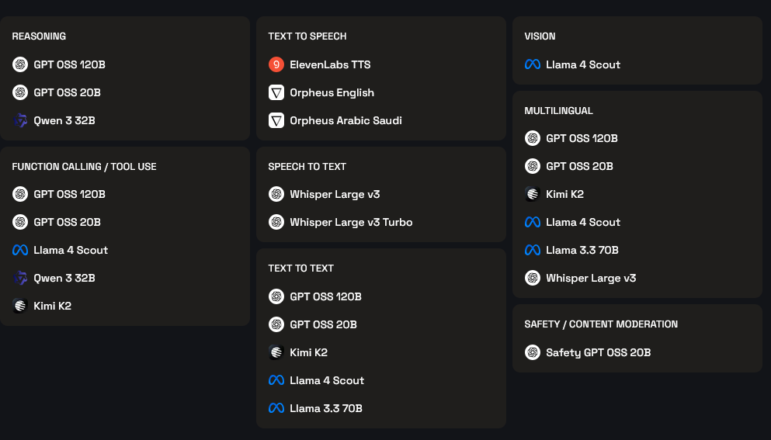
Groq AI
Verschiedene, relevante Modelle
“One-Stop-Shop”
Großzügige Limits im Free Tier
  20 Requests/Min für Whisper-Large
  30 Requests/12k Tokens/Min für Llama 3.3 70b

Slide 7
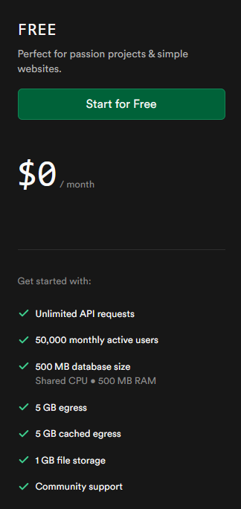
Supabase
Postgres Datenbank mit simpler API
Python-Library, die wenig Konfiguration erfordert
Kostenlos!

Slide 8
Next Steps
Aufbauen/Fertigstellen der Pipeline
Testen in verschiedenen Sprachen / Audioqualitäten / Sprachqualitäten
Speaker Diarization mittels pyannote/speaker-diarization über Huggingface
Refinement und weitere Features falls erforderlich

